Slide 1
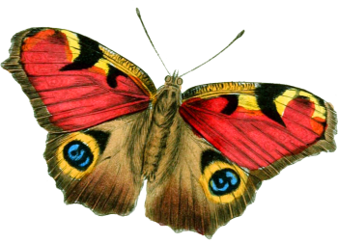

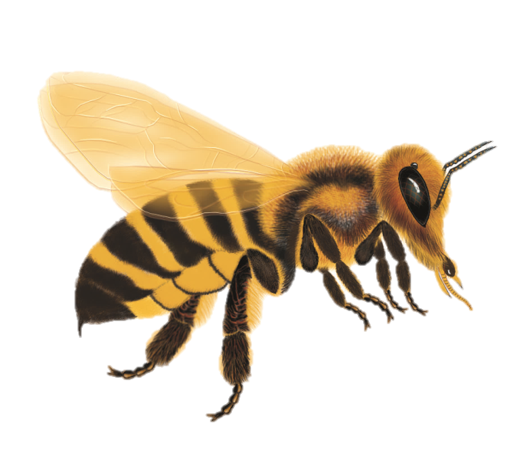
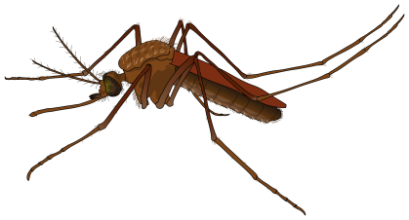
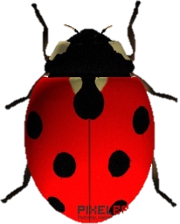
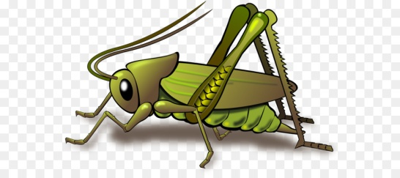
АЛЬБОМ
«НАСЕКОМЫЕ»
Составитель: Лапсакова В.П.

Slide 2
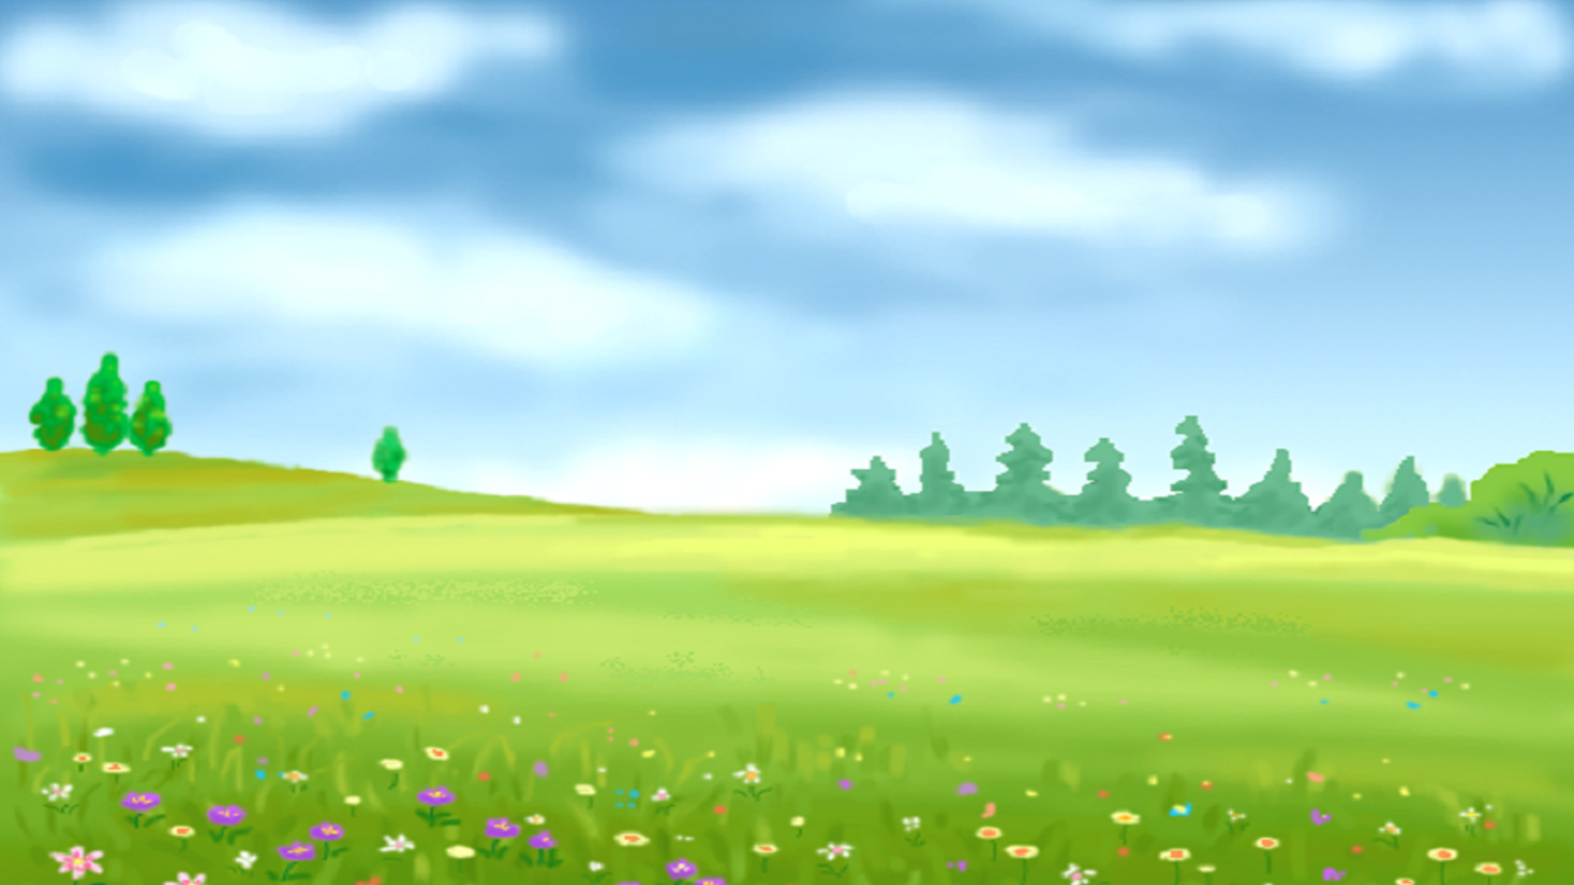
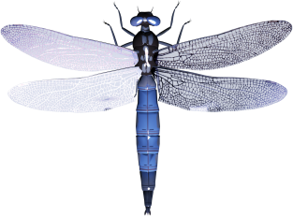
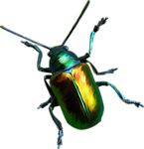
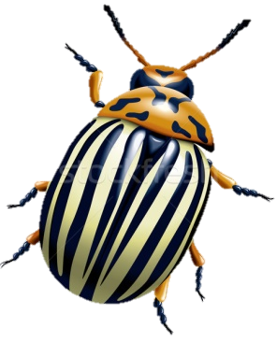
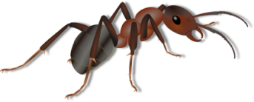
НА ПОЛЯНКЕ МЫ УВИДЕЛИ …

Slide 3
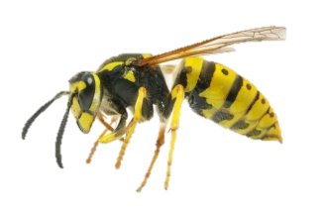
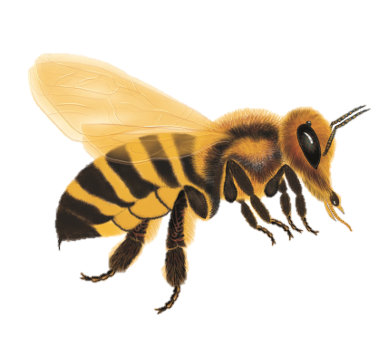
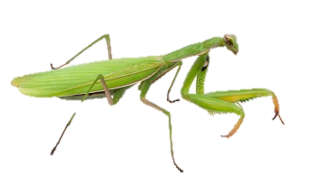
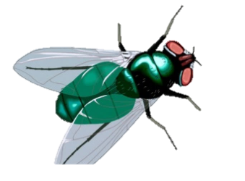
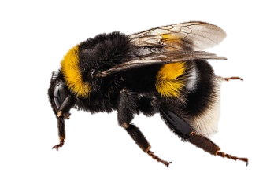
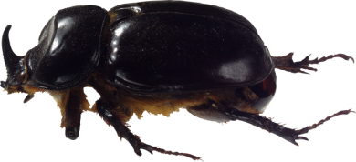
НА ПОЛЯНКЕ МЫ УВИДЕЛИ …

Slide 4

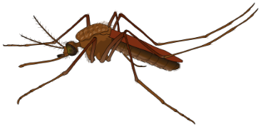
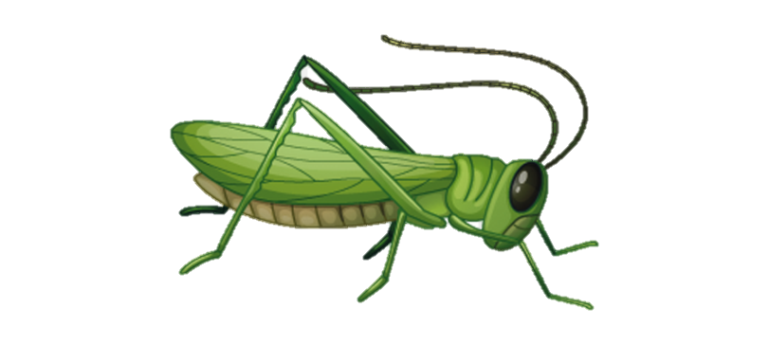
«ЗА КЕМ НАБЛЮДАЕТ КАТЯ?»
Катя наблюдает за бабочкой.

Slide 5

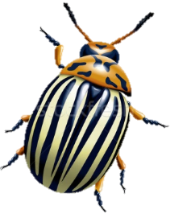
«ОДИН - МНОГО»
Жук – жуки – много жуков
«Сосчитай-ка»

Slide 6
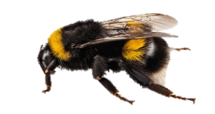

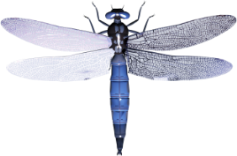
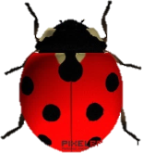
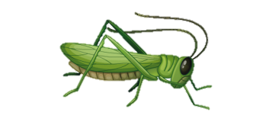
«ОДИН - МНОГО»
«Сосчитай-ка»

Slide 7
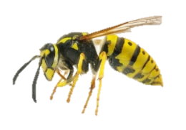
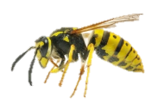
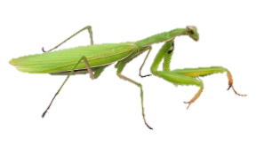
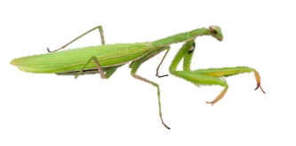

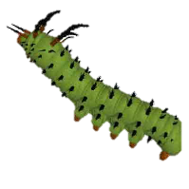

«ОДИН - МНОГО»
«Сосчитай-ка»

Slide 8


«БОЛЬШОЙ - МАЛЕНЬКИЙ»

Slide 9

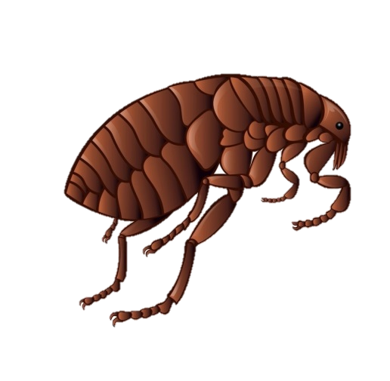
«ЧЬИ ЛАПКИ? ЧЬЯ ГОЛОВА?»

Slide 10
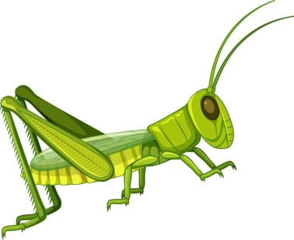
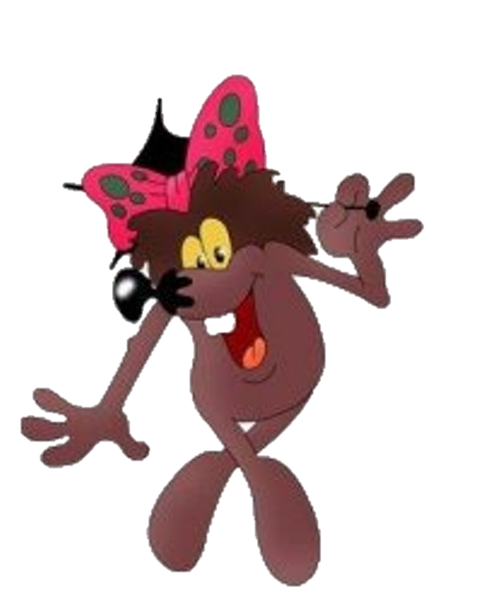
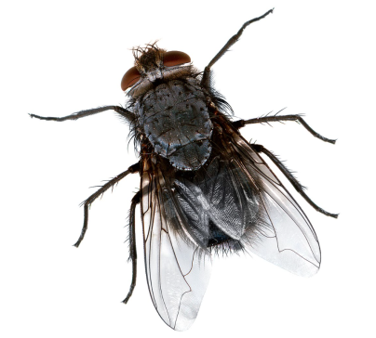
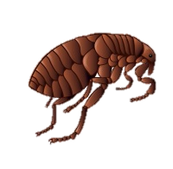
«МОЙ, МОЯ, МОЁ, МОИ»
Дюдюка Барбидокская жадина, она говорит, что все «МОЁ».
Скажи о насекомом «Мой, моя, моё, мои»

Slide 11
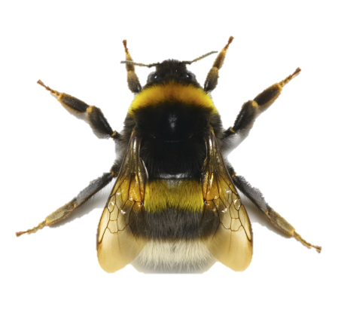

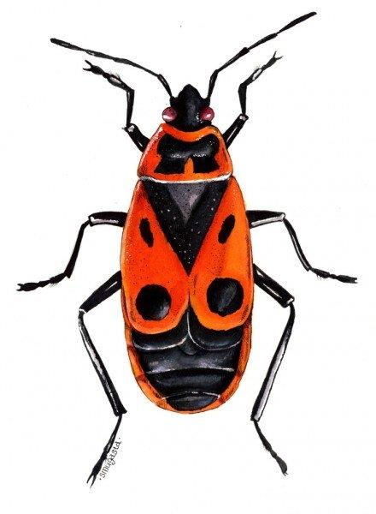
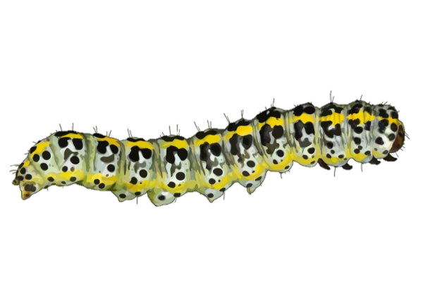
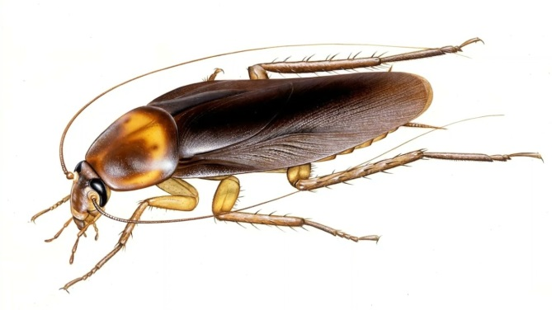
«СЛОВА - ПРИЗНАКИ»
О ком можно сказать: ползающая, полезная, зеленый, толстая, большекрылая, вредная,
Крупный, зудящий, вредный, маленький, порхающая, мохнатый, ползающий,
Усатый, красивая, толстая, коричневый, назойливая, бегущий, трудолюбивый,
Прыгающий, жужжащий.

Slide 12
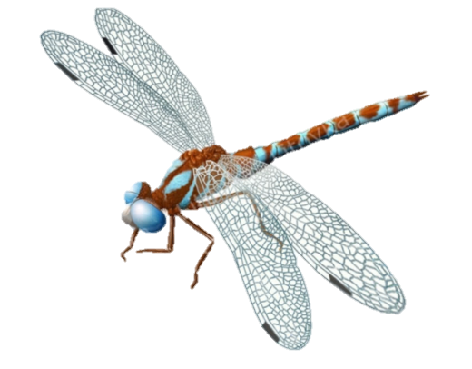

«СКАЖИ ОДНИМ СЛОВОМ»
У бабочки пестрые крылья, значит она … (пестрокрылая).
У стрекозы большие глаза, значит она … (большеглазая).
У таракана длинные усы, значит он … (длинноусый).
У блохи короткие ноги, значит она … (коротконогая).
У стрекозы большие крылья, значит она … (большекрылая).
У пчела любит труд (трудиться), значит она … (трудолюбивая).

Slide 13

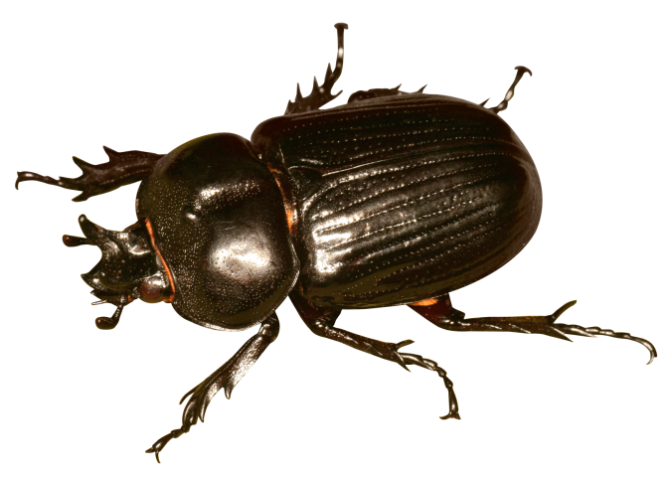
«СЛОВА - ДЕЙСТВИЯ»
1. Кто ползает, прыгает, порхает, пищит, жужжит, стрекочет, разносит грязь,
Ползает, летает, собирает нектар, приносит пользу?
2. Назови кто, что делает?

Slide 14
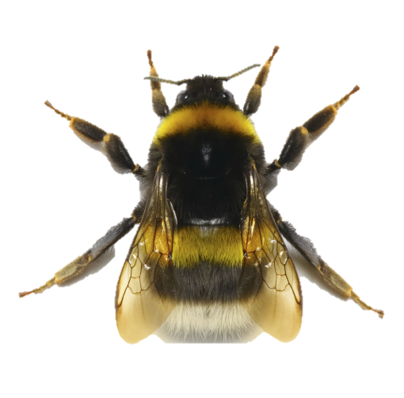

«СЛОВА - ДЕЙСТВИЯ»
Что делал? Что делала?
Кузнечик прыгал, блоха прыгала.
Шмель жужжал, пчела жужжала.
Комар летал, бабочка летала.
Жук полз, гусеница ползла.

Slide 15

«СКАЖИ НАОБОРОТ»
Шмель крупный, а пчела мелкая.
У бабочки крылья цветные, а у комара прозрачные.
Кузнечик прыгает, а муравей ползает.
У мухи глаза большие, а у комара маленькие.

Slide 16
«СКАЖИ НАОБОРОТ»
У шмеля брюшко пушистое, а у муравья гладкое.
У гусеницы тельце толстое, а у комара тонкое.
У кузнечика задние лапки длинные, а передние короткие.
Пчела приносит пользу, а муха - вред.

Slide 17

«ПРОСТРАНСТВЕННАЯ ОРИЕНТАЦИЯ»
Ответь на вопросы: «Что находится в правом верхнем углу? Что между …?
Что под …? Что над …? Что находится в левом нижнем углу? и т.д.»

Slide 18




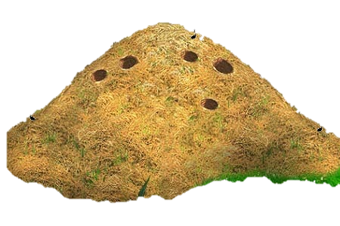
«КТО, ГДЕ НАХОДИТСЯ?»

Slide 19


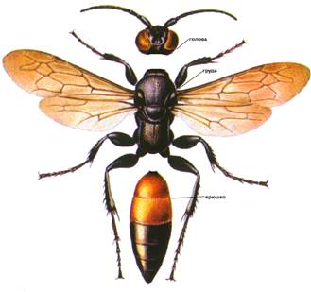

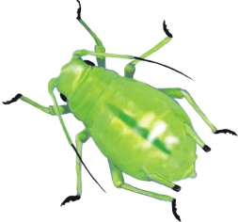
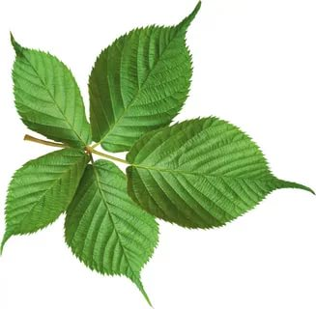
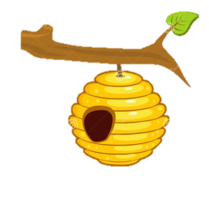
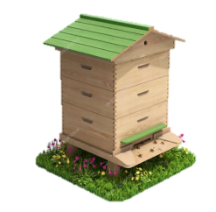

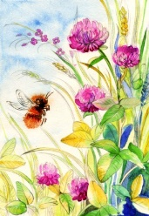

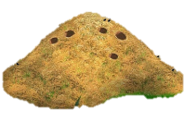
«РАССКАЖИ –КА»
Назвать насекомое
Размер \ цвет
Части тела
Издает звуки? Какие?
Чем питается?
Где обитает?
Приносит пользу или вред?

Slide 20
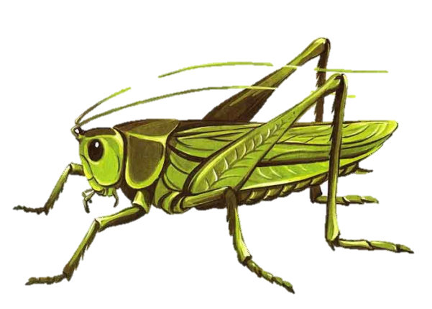
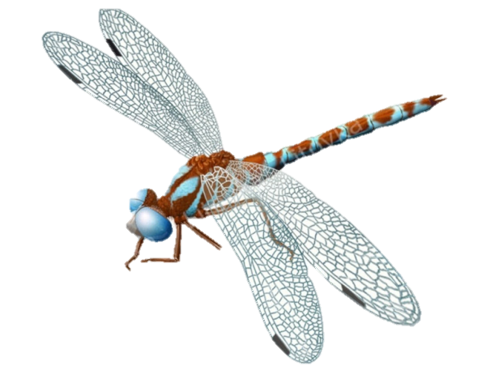


Slide 21



«ГДЕ ЖИВЕТ НАСЕКОМОЕ?»

Slide 22





«ГДЕ ЧАЩЕ МОЖНО УВИДЕТЬ НАСЕКОМОЕ?»

Slide 23





«НАЙДИ ПОЛОВИНКУ»

Slide 25
«ПОДБЕРИ ЦЕПОЧКУ»

Slide 26






Slide 27




«ЧЕТВЕРТЫЙ ЛИШНИЙ?»

Slide 28


«ЧТО ИЗМЕНИЛОСЬ?»

Slide 29



СТИХОТВОРЕНИЕ О НАСЕКОМЫХ
На лугу трещит кузнечик,
В небе бабочка парит,
На цветке мохнатый, громкий,
Полосатый шмель жужжит.
Насекомые летают,
Скачут, ползают, парят,
Красотой нас удивляют,
Пользу так же принося!
(Леонов В.)

